Slide 1
2018
程式設計與實習(一)
One day you'll leave this world behind
So live a life you will remember
By 黃宬瑋
Email : soimportant0318@gmail.com

Slide 2
Chapter 10
String

Slide 3
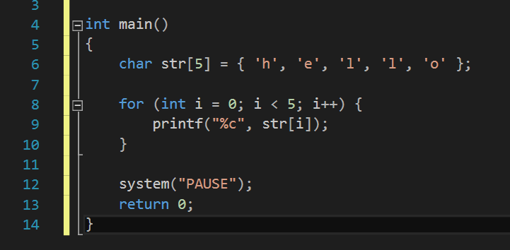
字串(String)
Q: 怎麼印出一段文字?

Slide 4
字串(String)
字串是char陣列的一種
特別之處在於其結尾處有結束字元 '\0'
'\0' 也算是一個字元，在陣列裡面會佔一個位子
char str[] = "hello"
[0] | [1] | [2] | [3] | [4] | [5]
'h' | 'e' | 'l' | 'l' | 'o' | '\0'

Slide 5
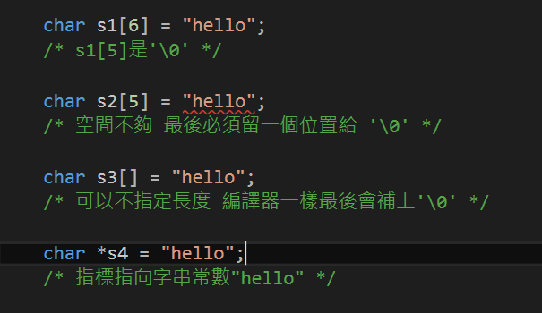
字串(String) -- 宣告一個字串

Slide 6
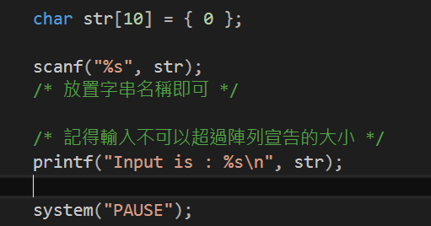
字串(String) -- 輸入輸出
Notice : 輸入如有空格，會只取空格前的那一段

Slide 7
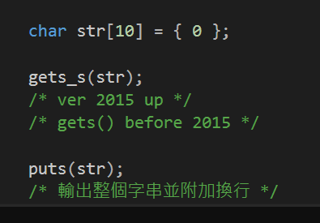
字串(String) -- 輸入輸出
Notice : 輸入不能超過陣列設定的範圍，否則會當掉

Slide 8
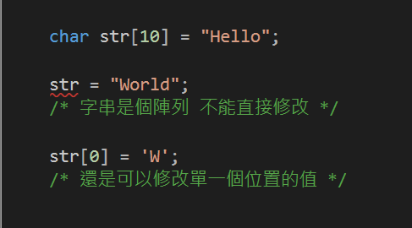
字串(String) -- 修改字串的內容

Slide 9
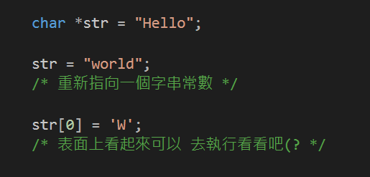
字串(String) -- 修改字串的內容
其實稱不上是修改，只是重新指向另一個東西

Slide 10
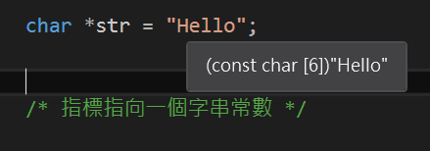
字串(String) -- 字串常數
放置在一個唯讀(Read only)的區域內
區域大小是有限的，不能放太多
其型態為 : const char*
被放置後，到程式結束才會消失
指向別的字串常數過後，就再也找不回原來那個字串了

Slide 11
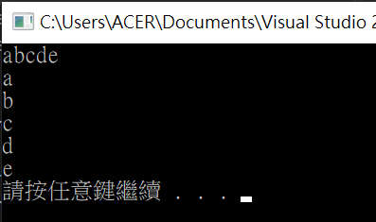
Practice 10-1
輸入一個字串，使其每個字元為一行輸出出來

Slide 12
字串(String) -- 字串陣列
char str[] = "Hello World";
這是單一個字串
好多好多字串想放一起怎麼辦?
char str_array[10][50] = {"Hello", "World", "CSIE",...}

Slide 13
字串(String) -- 字串處理 <string.h>
★★★
strlen()
strcmp()
strcpy()
strtok()
memset()
★★
strstr()
strcat()
strspn()
strcspn()
★
strchr()
strpbrk()

Slide 14
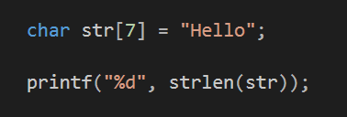
字串處理 -- strlen
宣告 : size_t strlen(const char *str)
功能 : 取得str的長度
回傳值 : str的長度(不含'\0')
[0] | [1] | [2] | [3] | [4] | [5] | [6]
'H' | 'e' | 'l' | 'l' | 'o' | '\0' | ?

Slide 15
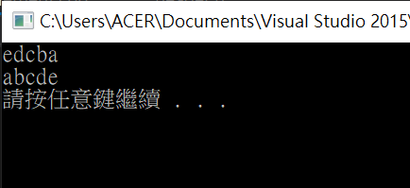
Practice 10-2
輸入一個字串，反向印出它

Slide 16
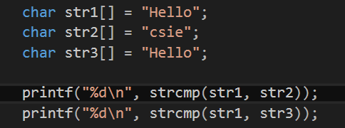
字串處理 -- strcmp
宣告 : int strcmp(const char* str1, const char* str2)
功能 : 比對兩個字串是否相同
回傳值 : 成功回傳0，不成功回傳非0值

Slide 17
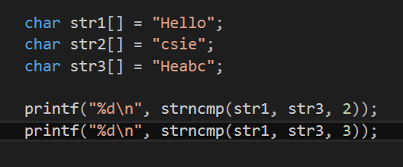
字串處理 -- strncmp
宣告 : int strncmp(const char* str1, const char* str2, int n)
功能 : 比對 str1 與 str2 前 n 個字是否相同
回傳值 : 成功回傳0，不成功回傳非 0 值

Slide 18
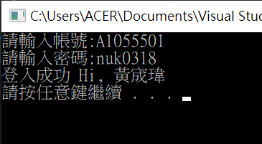
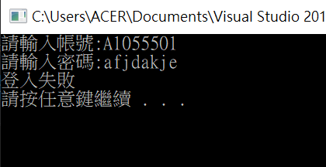
Practice 10-3
實作一組登入系統，自訂3組帳號密碼，登入成功即顯示成功，
登入失敗(帳號或密碼錯誤)即顯示失敗

Slide 19
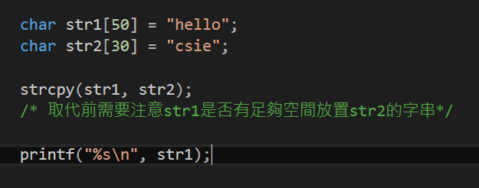
字串處理 -- strcpy
宣告 : char* strcpy(char* str1, char *str2)
功能 : 將str1的內容取代成str2

Slide 20
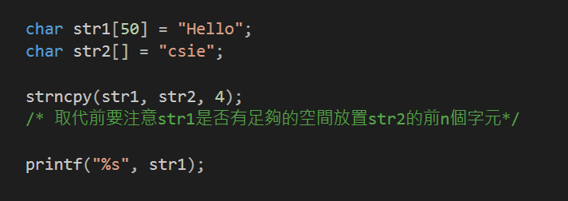
字串處理 -- strncpy
宣告 : char* strncpy(char* str1, char *str2, int n)
功能 : 將str1的前n個字元取代成str2的前n個字元

Slide 21
Practice 10-4
顯示所有的帳號密碼，選擇要更改哪一筆資料，輸入要更改的
帳號密碼後，再次顯示所有的帳號密碼

Slide 22
字串處理 -- strtok
宣告 : char* strtok(char *str1, char *delim)
功能 : 找尋str1中有沒有delim的任一字元，切割它
回傳值 : 切割部分的開頭指標
當參數列str1的部分為NULL時，代表從原字串繼續往下切割
★★會改變原字串★★

Slide 23
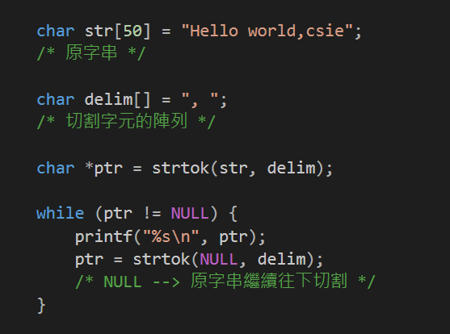
字串處理 -- strtok

Slide 24
char str[] = "hello world,csie"; char delim[] = ", ";
ptr
‘h’ | ‘e’ | ‘l’ | ‘l’ | ‘o’ | ‘ ‘ | ‘w’ | ‘o; | ‘r’ | ‘l’ | ‘d’ | ‘,’ | ‘c’ | ‘s’ | ‘i | ‘e’ | ‘\0’
char *ptr = strtok(str, delim);
ptr
token
‘h’ | ‘e’ | ‘l’ | ‘l’ | ‘o’ | ’\0’ | ‘w’ | ‘o; | ‘r’ | ‘l’ | ‘d’ | ‘,’ | ‘c’ | ‘s’ | ‘i | ‘e’ | ‘\0’

Slide 25
*ptr = strtok(NULL, delim);
ptr
token
‘h’ | ‘e’ | ‘l’ | ‘l’ | ‘o’ | ’\0’ | ‘w’ | ‘o; | ‘r’ | ‘l’ | ‘d’ | ‘\0’ | ‘c’ | ‘s’ | ‘i | ‘e’ | ‘\0’
*ptr = strtok(NULL, delim);
ptr
token
‘h’ | ‘e’ | ‘l’ | ‘l’ | ‘o’ | ’\0’ | ‘w’ | ‘o; | ‘r’ | ‘l’ | ‘d’ | ‘\0’ | ‘c’ | ‘s’ | ‘i | ‘e’ | ‘\0’

Slide 26
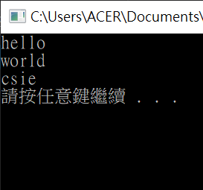
Practice 10-5
試著將 "(hello, )world*csie)"內的英文切割出來

Slide 27
字串處理 -- memset
宣告 : void* memset(void *ptr, int value, size_t size)
功能 : 對 ptr 往後 size bytes的空間的值設成value
回傳值 : ptr的開頭位址
設值的單位為byte，使用大於1byte的資料型態需要特別注意
0 <= value <= 255

Slide 28
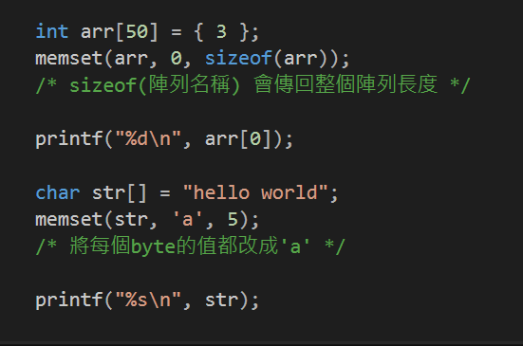
字串處理 -- memset

Slide 29
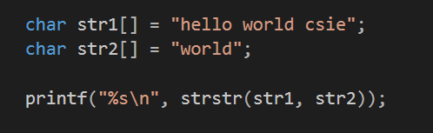
字串(String) -- strstr
宣告 : char* strstr(const char *str1, const char *str2)
功能 : 找尋 str1 中有沒有 str2(substring)的存在
回傳值 : 找到 str1 中出現 str2 的開頭指標，找不到回傳NULL

Slide 30
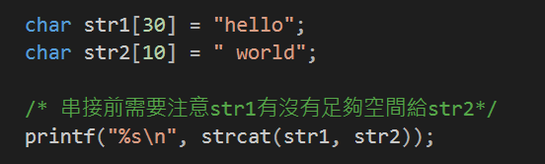
字串處理 -- strcat
宣告 : char* strcat(char *str1, char *str2)
功能 : 將 str2 的內容串接到 str1 後面
回傳值 : str1的開頭位址

Slide 31
字串處理 -- strncat
宣告 : char* strcat(char *str1, char *str2, int n)
功能 : 將 str2 前的n個字元串接到 str1 後面
回傳值 : str1的開頭位址

Slide 32
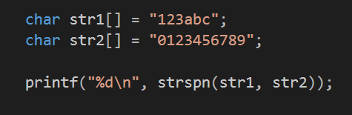
字串處理 -- strspn
宣告 : size_t strspn(const char* str1, const char *str2)
功能 : 找尋 str1 前面有幾個字元也在 str2 裡出現
回傳值 : N → str1前N個字元有在str2出現

Slide 33
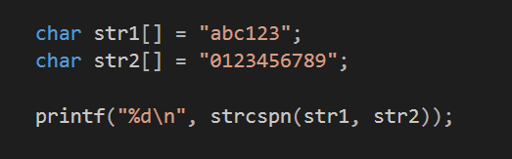
字串處理 -- strcspn
宣告 : size_t strcspn(const char* str1, const char *str2)
功能 : 找尋 str1 前面有幾個字元不在 str2 裡出現
回傳值 : N → str1前N個字元不在str2中出現

Slide 34
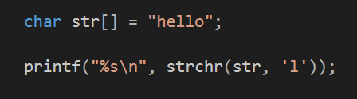
字串處理 -- strchr
宣告 : char* strchr(char *str, char ch)
功能 : 找尋 str 中是否有 ch 出現
回傳值 : ch 在 str 中出現的位址，找不到回傳NULL

Slide 35
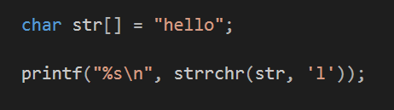
字串處理 -- strrchr
宣告 : char* strrchr(char *str, char ch)
功能 : 反向找尋 str 中是否有 ch 出現
回傳值 : ch 在 str 中出現的位址，找不到回傳NULL

Slide 36
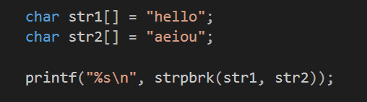
字串處理 -- strpbrk
宣告 : char* strpbrk(char* str1, const char* str2)
功能 : 找尋 str1 是否有字元也在 str2 出現
回傳值 : 回傳該字元出現時的位址，找不到回傳NULL

Slide 37
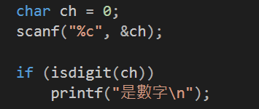
字串(String) -- 字元處理 <ctype.h>
判斷是不是
isdigit(int c) 數字 ‘0’-‘9’
isxdigit(int c) 十六位元數字 ‘0’-’9’ ‘a’-’f’ ‘A’-’F’
isalpha(int c) 英文字母 ‘a’-’z’ ‘A’-’Z’
isalnum(int c) 數字&英文字母

Slide 38
字串(String) -- 字元處理 <ctype.h>
判斷是不是
isupper(int c) 大寫英文字母 ‘A’-’Z’
islower(int c) 小寫英文字母 ‘a’-’z’
ispunct(int c) 標點符號 族繁不及備載
isspace(int c) 空格 ‘ ‘
成功傳回非0值，不成功傳回0

Slide 39
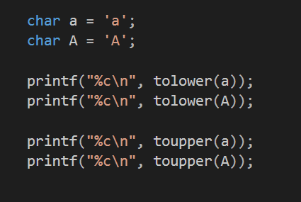
字串(String) -- 字元處理 <ctype.h>
int toupper(int c) int tolower(int c)

Slide 40
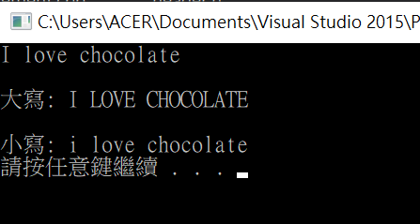
Practice 10-6
輸入一個句子，將其轉換成全部大寫及全部小寫

Slide 41
Thanks for listening
You’ve been struggling to make things right.
That’s how a superhero learns to fly.
By 黃宬瑋
Email : soimportant0318@gmail.com

